Slide 1
Sistema de Bibliotecas Universidad de Las Américas
Recursos Electrónicos de Biblioteca
Dirección General de Asuntos Académicos. Dirección de Sistema de Bibliotecas
Fecha: Marzo, 2020

Slide 2
CONTENIDO
Introducción
Recursos electrónicos UDLA
Bases de datos
Libros electrónicos
Revistas electrónicas
Servicio UDLA: Referencia electrónica
Dirección General de Asuntos Académicos. Dirección de Sistema de Bibliotecas

Slide 3
INTRODUCCIÓN
A continuación, le presentamos un boletín con los recursos electrónicos suscritos para el año 2020, por solicitud de las distintas Escuelas y por la Dirección de Investigación. Estos se componen de bases de datos, libros y revistas electrónicas, de los que se entrega una breve descripción con las principales características de cada uno, más un instructivo, video o tutorial.
Además, para facilitar el uso de los distintos recursos electrónicos se proporciona un listado en Excel con los documentos presentes en cada uno de estos a la fecha. Este listado incluye: título, autor, categoría (en el caso de E-Libro), materia, tipo de documento, y la plataforma en la que se encuentra.
La forma de acceder a los recursos electrónicos es a través del portal de biblioteca: https://bibliotecas.udla.cl o del link https://recursos-electronicos.udla.cl/login. Las claves corresponden a las mismas del portal MiUDLA. Si se presentara algún problema con las claves, los usuarios deben comunicarse con:
Alumnos: Plataforma de servicios: Fono: 800 240 100 / Desde móviles: +56 222 531 999
Docentes: Mesa de servicios TI: Fono: +56 222 531 911 / Correo: msti@udla.cl
Los navegadores que se recomiendan, en su versión mínima o superior, son los siguientes: Internet Explorer v11, Edge v16, Mozilla Firefox v58, Google Chrome v49, o Safari v11.
Lo invitamos a revisar el boletín y si tiene cualquier consulta o sugerencia, por favor escribanos a: biblioteca@udla.cl
Dirección General de Asuntos Académicos. Dirección de Sistema de Bibliotecas

Slide 4
RECURSOS ELECTRÓNICOS UDLA
Atención:
Si se envía el link de un libro electrónico, para abrirlo se debe realizar lo siguiente:
Ingresar a los recursos electrónicos: https://recursos-electronicos.udla.cl/login
Colocar las claves del portal MiUDLA
Abrir el link.
Ejemplo:
Título: Tutoría universitaria inclusiva
Base de datos: E-Libro
Link: https://recursos-electronicos.udla.cl:2106/lib/uamericassp/detail.action?docID=4507930
Dirección General de Asuntos Académicos. Dirección de Sistema de Bibliotecas

Slide 5
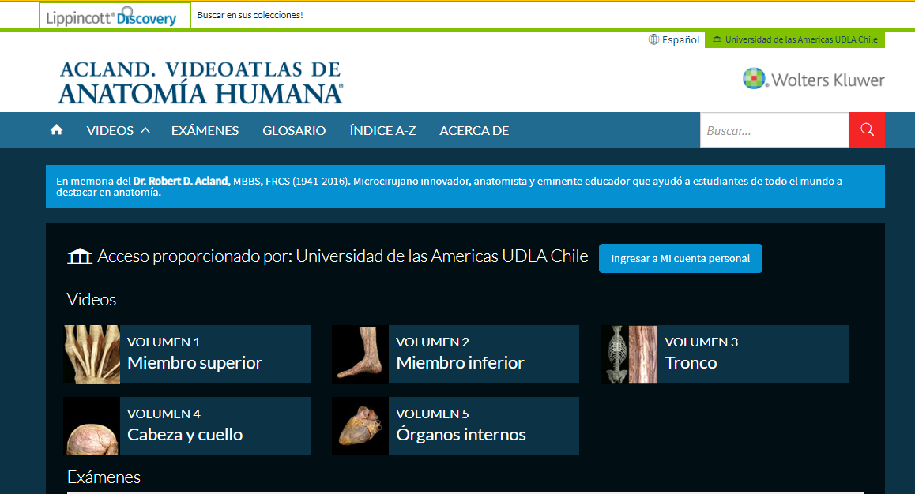
BASES DE DATOS: ACLAND'S VIDEO ATLAS OF HUMAN ANATOMY
Características:
Base de datos del área de Salud.
Atlas-video que explora las estructuras anatómicas y funciones con especímenes humanos disecados como objetos tridimensionales.
Se puede ver en español e inglés.
Para más detalle, revise el video.
Dirección General de Asuntos Académicos. Dirección de Sistema de Bibliotecas

Slide 6
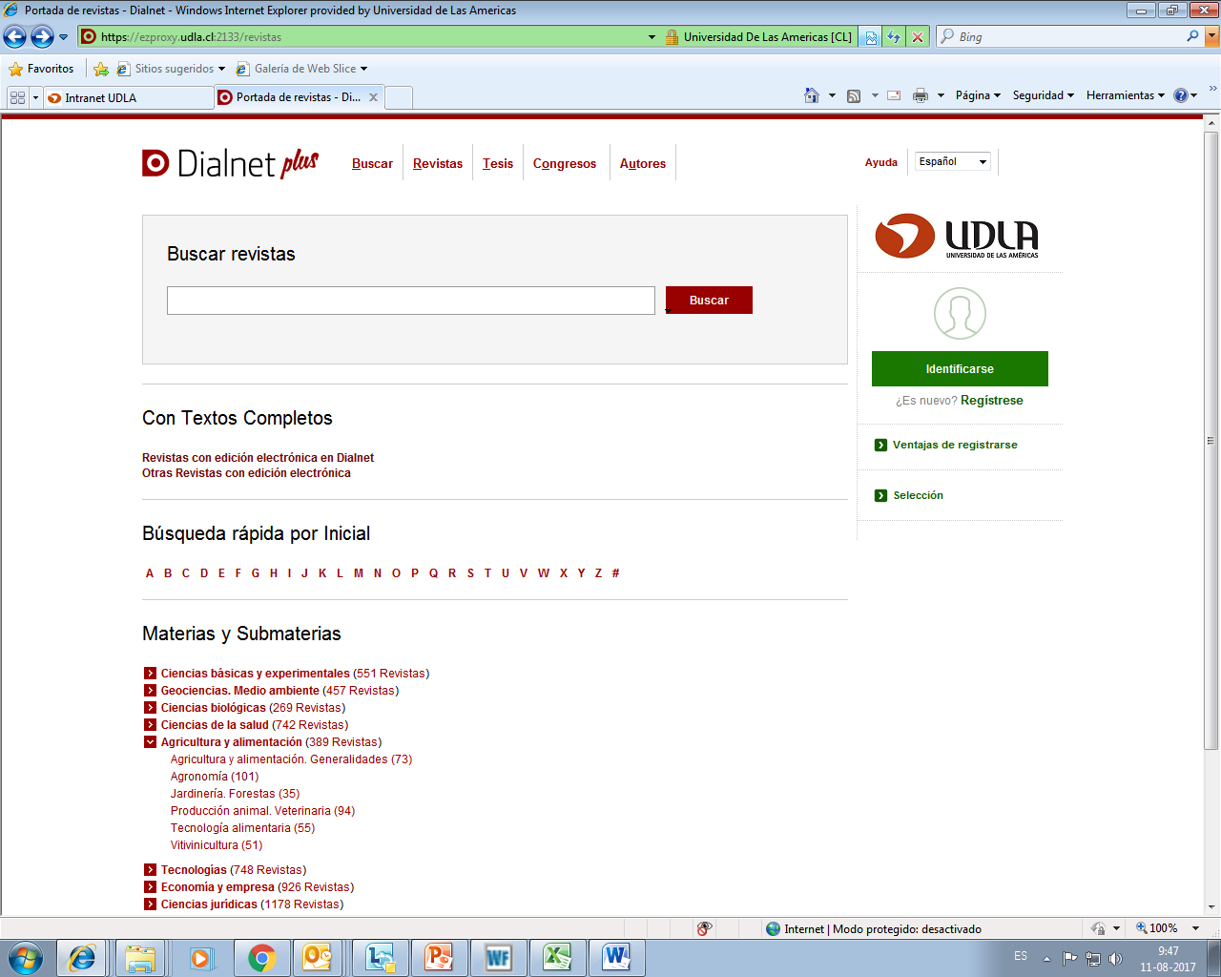
BASES DE DATOS: DIALNET PLUS
Características:
Base de datos multidisciplinaria.
La mayoría de los documentos está en español.
Tiene servicio de alerta.
Se pueden guardar las búsquedas.
Para más detalle, revise el manual de uso.
Dirección General de Asuntos Académicos. Dirección de Sistema de Bibliotecas

Slide 7
BASES DE DATOS: DIARIO OFICIAL
Características:
Base de datos del área de Derecho.
Contiene las leyes y demás fuentes del Derecho derivadas del análisis jurídico documental.
Su cobertura es desde el año 1985 a la fecha.
Para más detalle, revise el manual de uso.
Dirección General de Asuntos Académicos. Dirección de Sistema de Bibliotecas

Slide 8
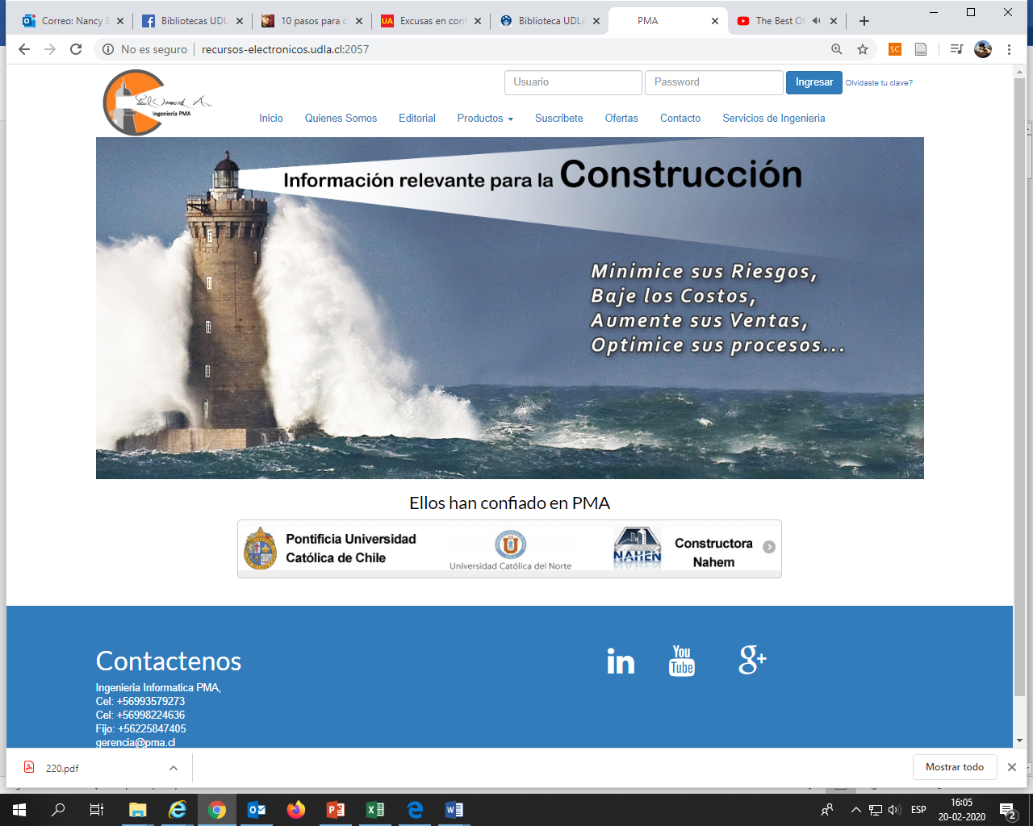
BASES DE DATOS: MANUAL DE PRECIOS CON PRESUPUESTADOR ONLINE
Características:
Base de datos del área de la Construcción.
Plataforma que permite encontrar fácilmente toda la información actualizada a nivel nacional y hacer el estudio de costos de cualquier tipo de obra de construcción, buscar actividades y materiales, crear, administrar y editar un presupuesto.
Para más detalle, revise el video.
Dirección General de Asuntos Académicos. Dirección de Sistema de Bibliotecas

Slide 9
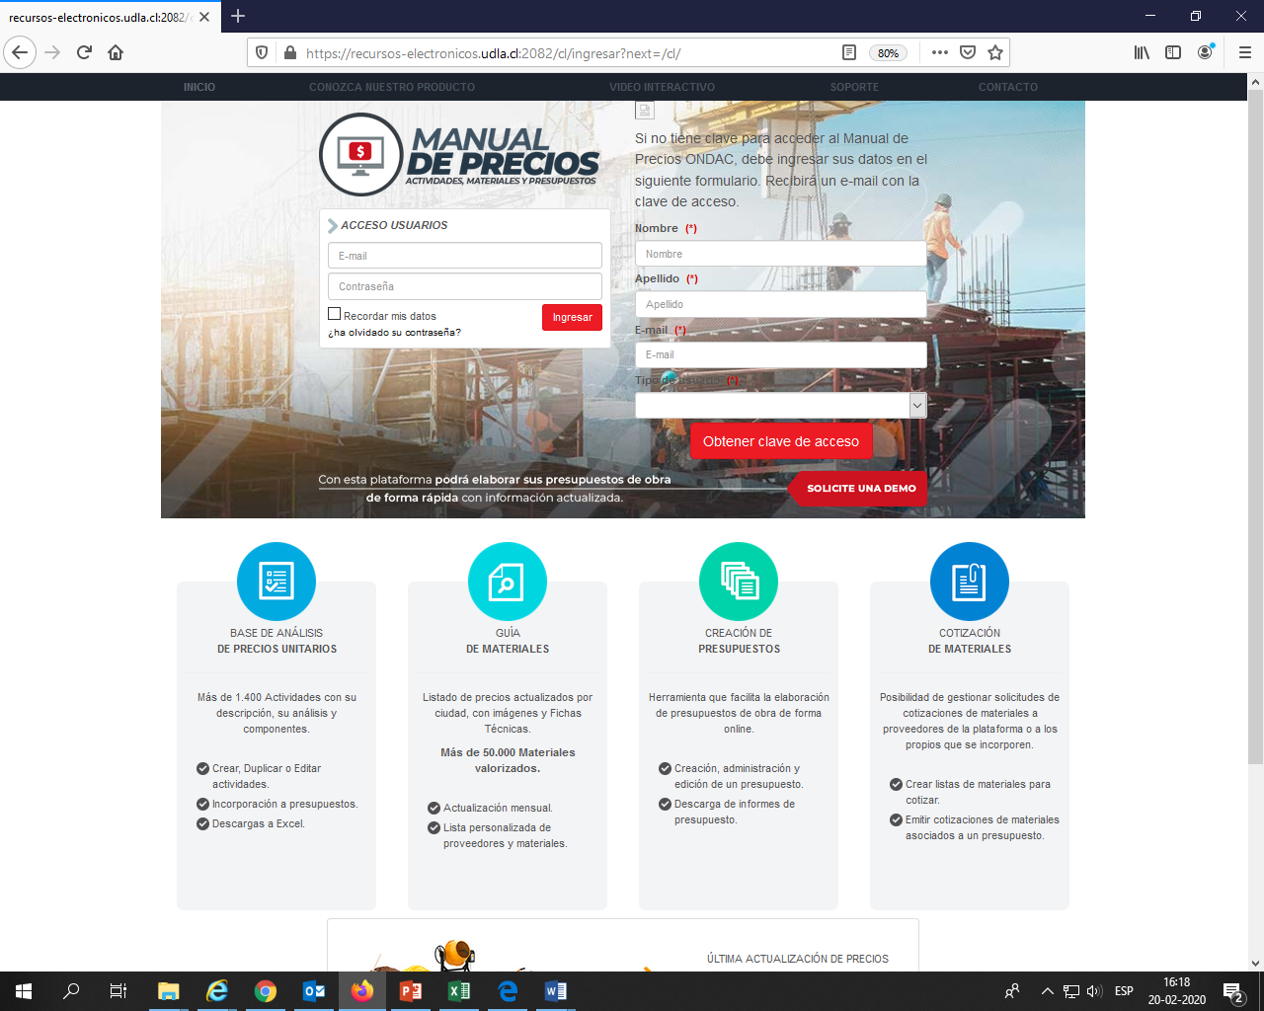
BASES DE DATOS: MANUAL DE PRECIOS ONDAC
Características:
Base de datos del área de la Construcción.
Acceso para docentes y estudiantes de la carrera de Construcción Civil, por lo que la petición de clave se debe hacer a través de la carrera.
Para más detalle, revise el video.
Dirección General de Asuntos Académicos. Dirección de Sistema de Bibliotecas

Slide 10
BASES DE DATOS: NNNCONSULT (NIC, NOC y NANDA)
Características:
Base de datos del área de Salud que permite el uso de las taxonomías NANDA, NIC y NOC.
La mayoría de los documentos está en español.
Para más detalle, revise el manual de uso.
Dirección General de Asuntos Académicos. Dirección de Sistema de Bibliotecas

Slide 11
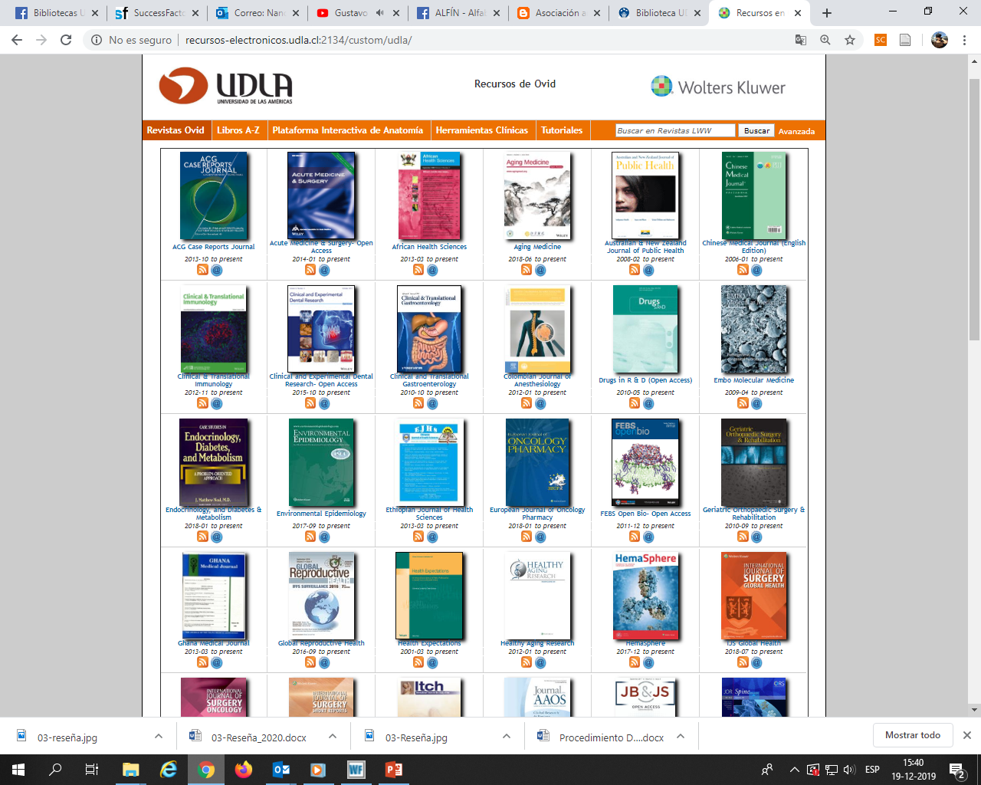
BASES DE DATOS UDLA: PORTAL DE RECURSOS DE SALUD OVID
Características:
Base de datos del área de Salud que incluye: revistas (62 títulos), libros (23 títulos), videos, herramientas clínicas.
Se debe buscar en inglés.
Para más detalle revise el tutorial.
Dirección General de Asuntos Académicos. Dirección de Sistema de Bibliotecas

Slide 12
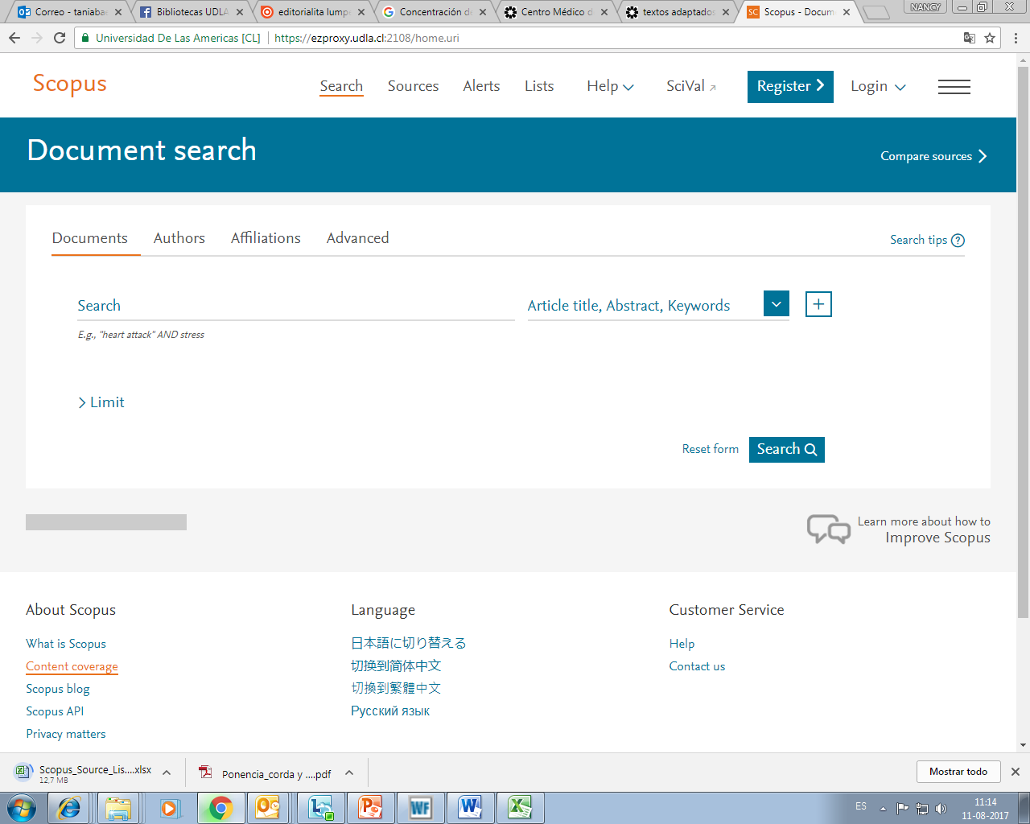
BASES DE DATOS UDLA: SCOPUS
Características:
Base de datos referencial.
Se debe buscar en inglés.
Revise más detalles en la guía del usuario .
Para ver las revistas que contiene, dar click en «Content Coverage» y luego ir a «Download the Source title list» (ver primera hoja y las temáticas a partir de columna AE).
Dirección General de Asuntos Académicos. Dirección de Sistema de Bibliotecas

Slide 13
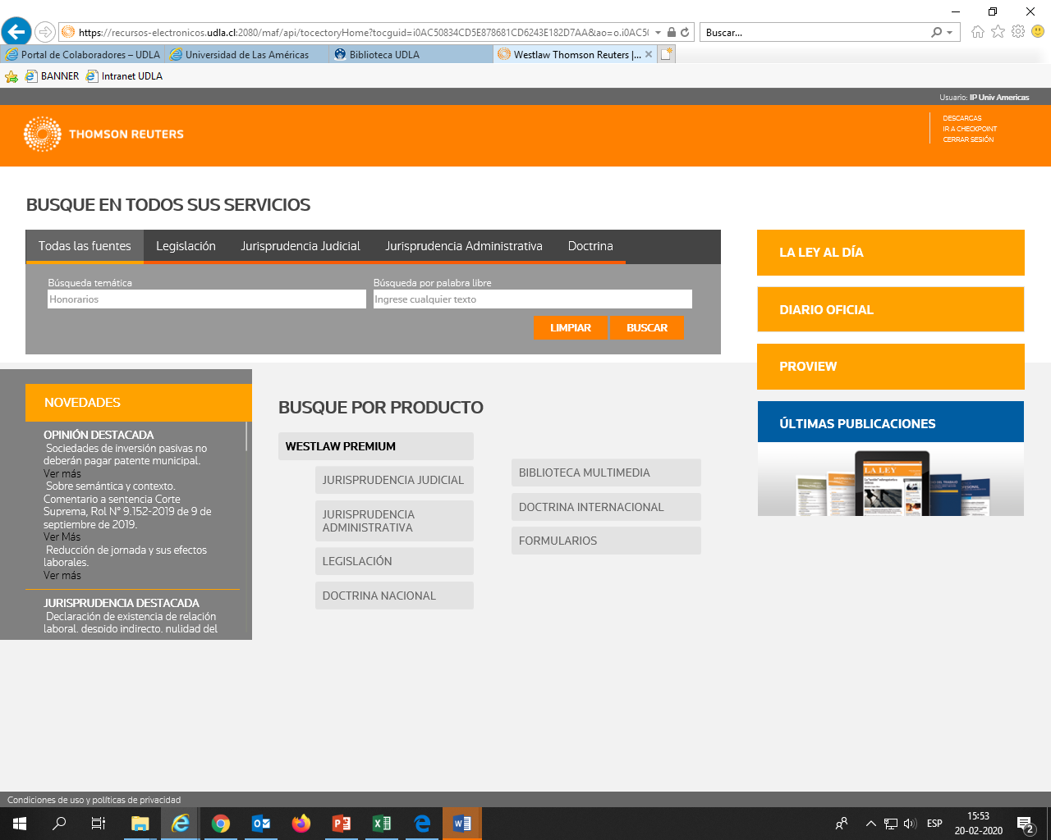
BASES DE DATOS UDLA: THOMSON REUTERS - ÁREA JURÍDICA
Características:
Base de datos del área de Derecho.
Contiene Jurisprudencia, Doctrina y Legislación, analizada e interrelacionada.
Incluye 26 revistas.
Se pueden ver los Códigos de Chile, la Constitución y modelos de formularios.
Para más detalle, revise el video.
Dirección General de Asuntos Académicos. Dirección de Sistema de Bibliotecas

Slide 14
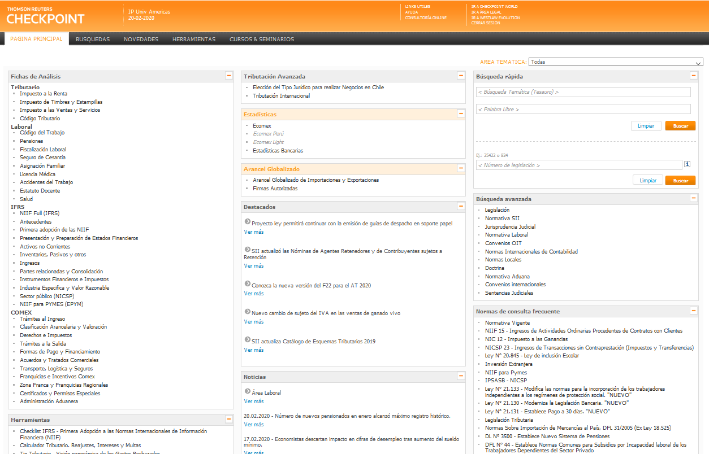
BASES DE DATOS UDLA: THOMSON REUTERS - ÁREA TRIBUTARIA CONTABLE
Características:
Base de datos del área Tributaria Contable.
Plataforma de acceso web con información actualizada en áreas Tributaria, Contabilidad- IFRS, Laboral y Comercio exterior.
Para más detalle, revise el video.
Dirección General de Asuntos Académicos. Dirección de Sistema de Bibliotecas

Slide 15
BASES DE DATOS UDLA: VISIBLE BODY
Características:
Base de datos del área de Salud.
Programa con módulos interactivos en 3D, animaciones, cuestionarios sobre Anatomía, Fisiología, Músculos, Esqueleto y el Sistema Circulatorio.
Para más detalles revise el video.
Dirección General de Asuntos Académicos. Dirección de Sistema de Bibliotecas

Slide 16
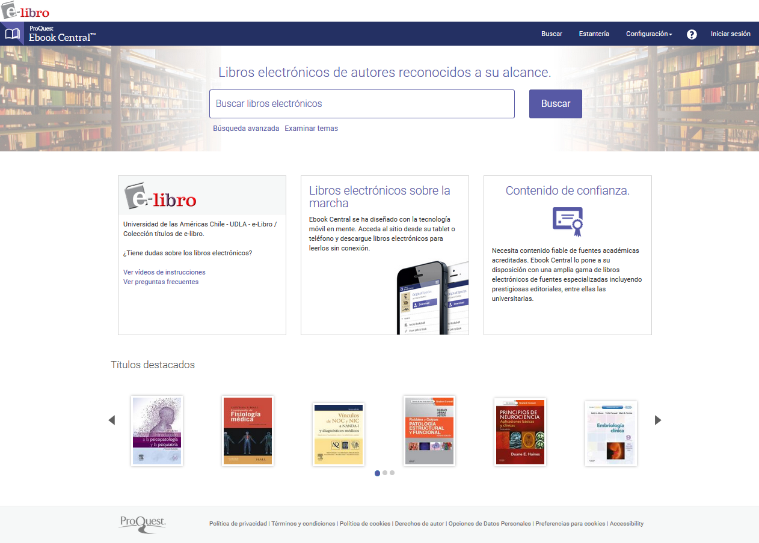
LIBROS ELECTRÓNICOS: E-LIBRO
Características:
Plataforma multidisciplinaria.
La mayoría de los documentos está en español.
Tiene servicio de alerta.
Se pueden guardar búsquedas.
Para más detalle, revise el video.
Dirección General de Asuntos Académicos. Dirección de Sistema de Bibliotecas

Slide 17
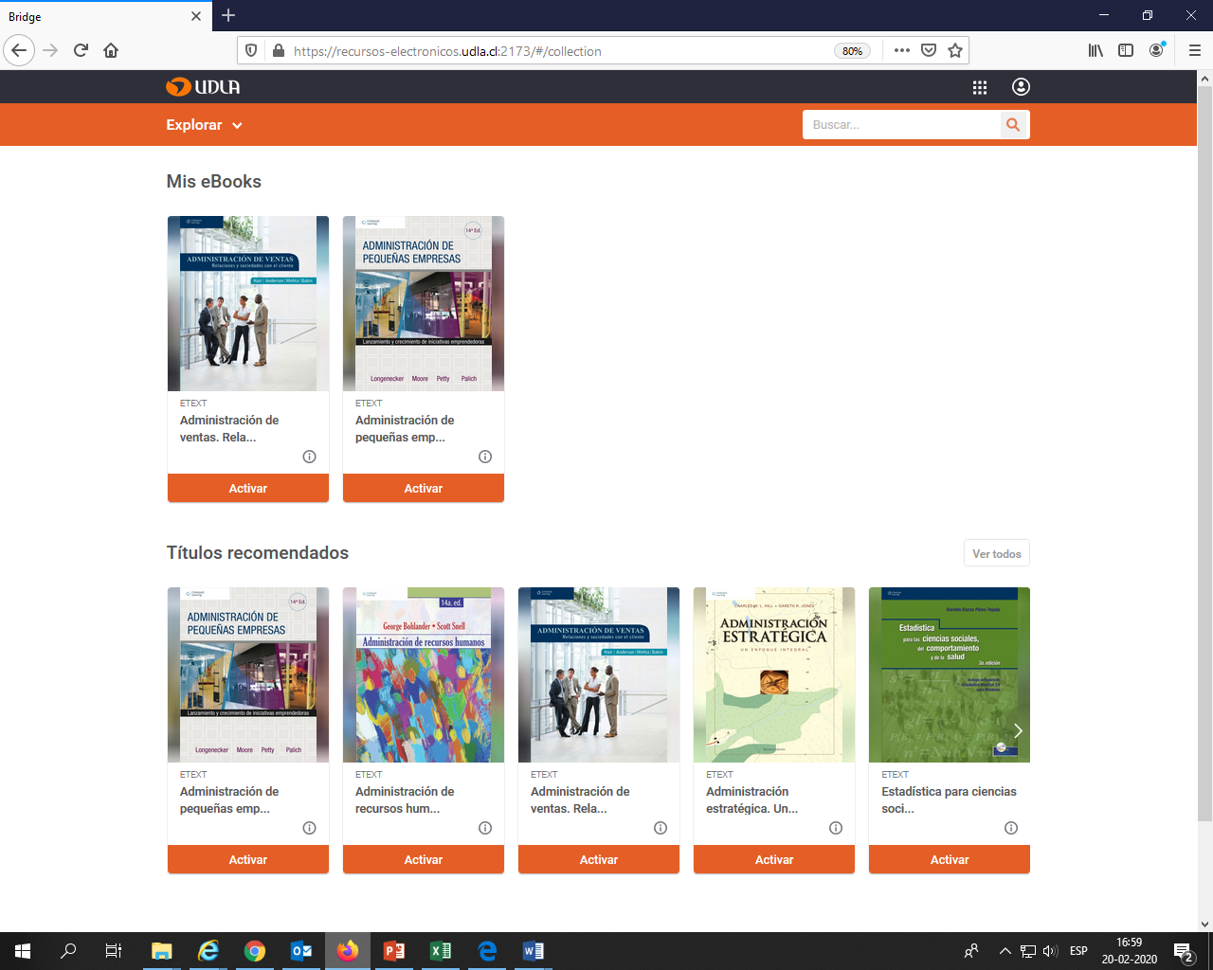
LIBROS ELECTRÓNICOS: LIBROS LAUREATE - CENGAGE
Características:
Plataforma multidisciplinaria que incluye libros de la editorial Cengage.
La mayoría de los documentos está en español.
Se debe utilizar esta caja de búsqueda, para buscar los títulos.
Para más detalle, revise en Chrome el siguiente link: https://drive.google.com/drive/folders/1YUJ2WOo2_I5CdrPOaQ0_AC0lcPoWBa_F?usp=sharing
Dirección General de Asuntos Académicos. Dirección de Sistema de Bibliotecas

Slide 18
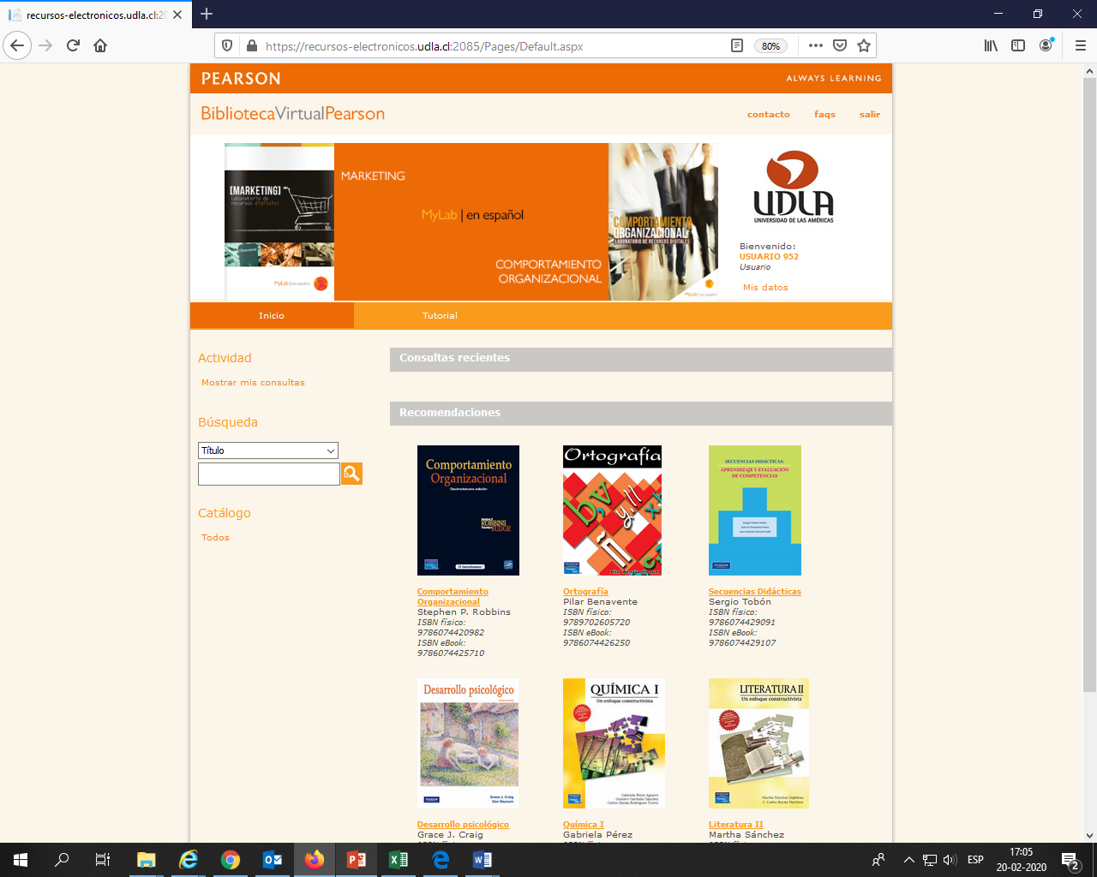
LIBROS ELECTRÓNICOS: LIBROS LAUREATE - PEARSON
Características:
Plataforma multidisciplinaria que incluye libros de la editorial Pearson.
La mayoría de los documentos está en español.
Para más detalle, revise el video.
Dirección General de Asuntos Académicos. Dirección de Sistema de Bibliotecas

Slide 19
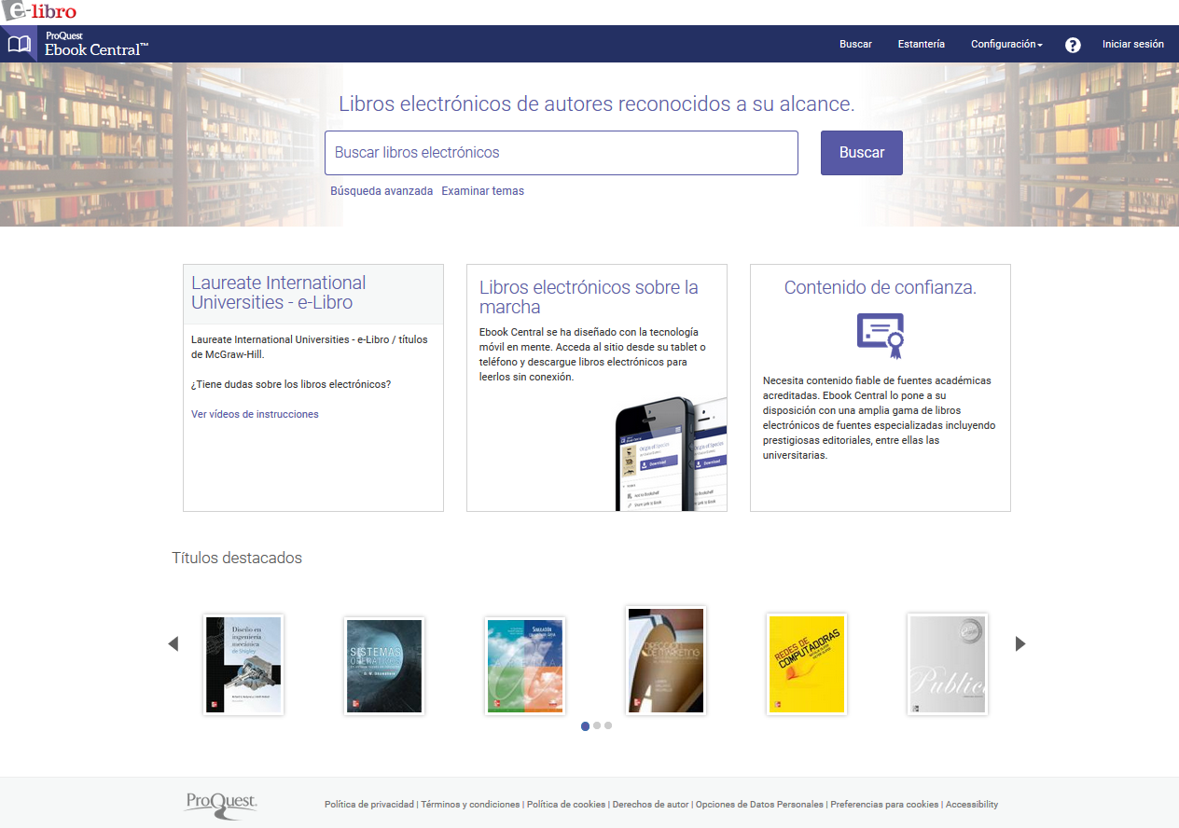
LIBROS ELECTRÓNICOS: LIBROS LAUREATE - MCGRAW-HILL
Características:
Plataforma multidisciplinaria que incluye libros de la editorial McGraw Hill.
La mayoría de los documentos está en español.
Para más detalle, revise video (usa misma plataforma que E-Libro).
Dirección General de Asuntos Académicos. Dirección de Sistema de Bibliotecas

Slide 20
LIBROS ELECTRÓNICOS: LIBROS WOLTERS KLUWER
Características:
Plataforma del área de Salud, incluye 8 títulos en español.
Para más detalles revise el video.
Dirección General de Asuntos Académicos. Dirección de Sistema de Bibliotecas

Slide 21
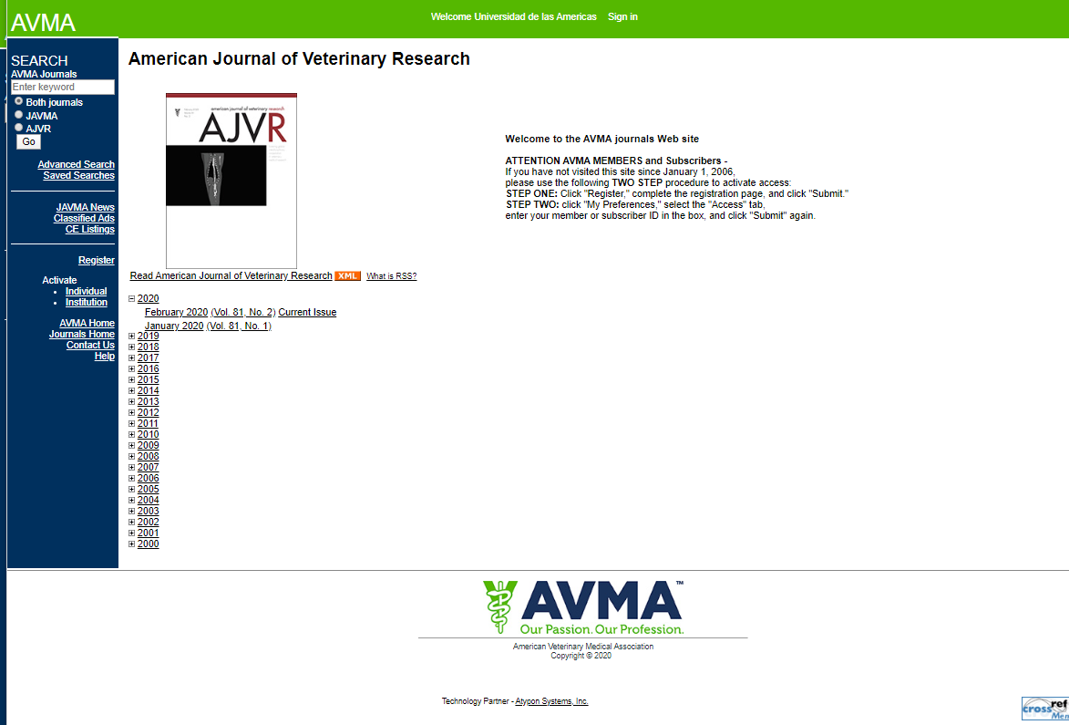
REVISTAS ELECTRÓNICAS UDLA: AMERICAN JOURNAL OF VETERINARY RESEARCH
Características:
Revista de Medicina Veterinaria.
Contiene informes cuyo objetivo es mejorar la salud, el bienestar y el rendimiento de los animales y los seres humanos.
Se debe buscar en inglés.
Para más detalle revise la ayuda.
Dirección General de Asuntos Académicos. Dirección de Sistema de Bibliotecas

Slide 22
REVISTAS ELECTRÓNICAS UDLA: APA PSYCARTICLES
Características:
Revistas de Psicología.
Se debe buscar en inglés.
Para ver los títulos que contiene, se debe dar un click en BROWSE y luego en Journal Articles.
Para más detalles ver el video.
Dirección General de Asuntos Académicos. Dirección de Sistema de Bibliotecas

Slide 23
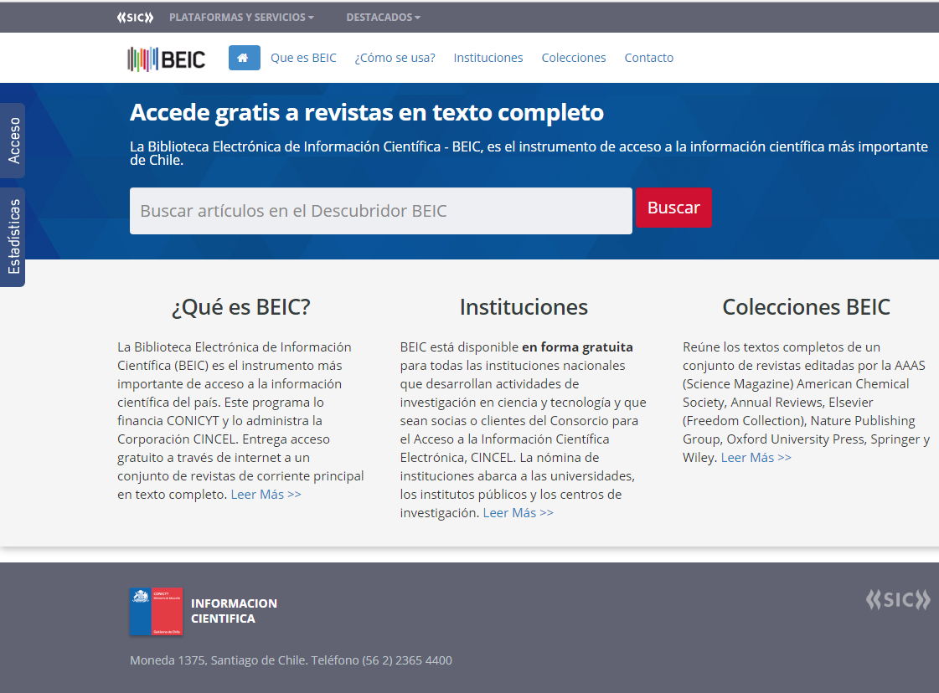
REVISTAS ELECTRÓNICAS UDLA: BEIC
Características:
Su objetivo es entregar acceso gratuito a un conjunto de casi seis mil revistas científicas y tecnológicas en formato electrónico y en más de 100 áreas disciplinarias, solo a las instituciones participantes.
Se debe buscar en inglés.
Para más detalles ver la información.
Los investigadores que quieran acceder deben solicitar una cuenta a nbaeza@udla.cl, para lo cual deben enviar los siguientes datos:
Rut
Nombres y apellidos
Cargo
Correo UDLA
Correo personal
Campus.
Dirección General de Asuntos Académicos. Dirección de Sistema de Bibliotecas

Slide 24
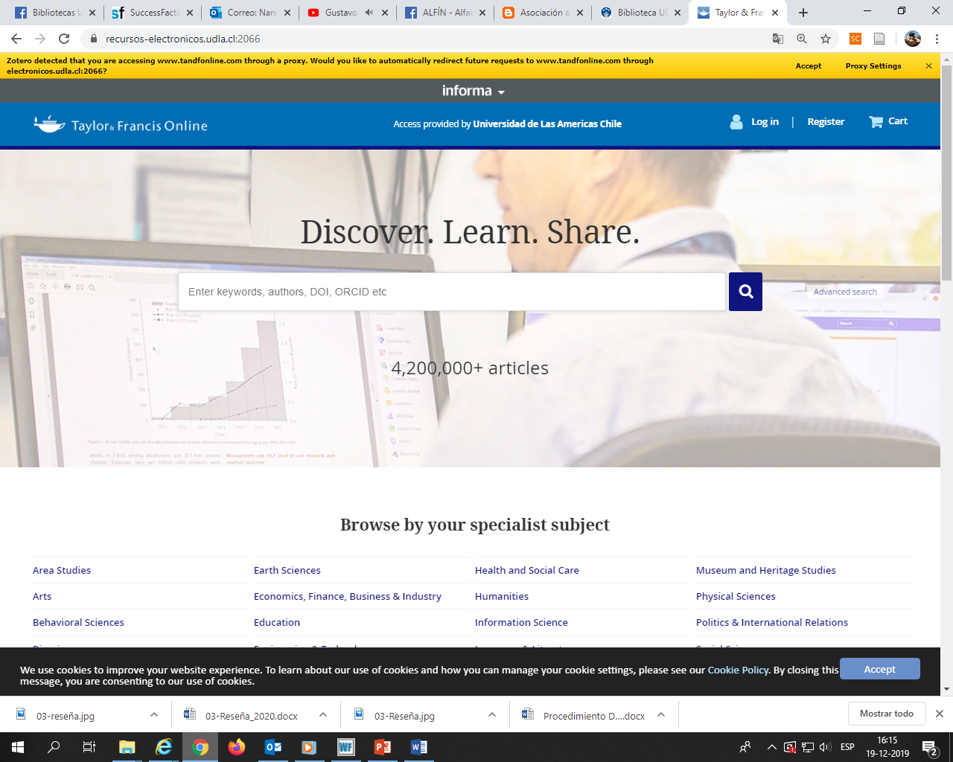
REVISTAS ELECTRÓNICAS UDLA: COLECCIÓN TAYLOR & FRANCIS
Características:
Revistas de Ciencias Sociales y Humanidades.
Se debe buscar en inglés.
Para más detalles revise la guía para el usuario.
Dirección General de Asuntos Académicos. Dirección de Sistema de Bibliotecas

Slide 25
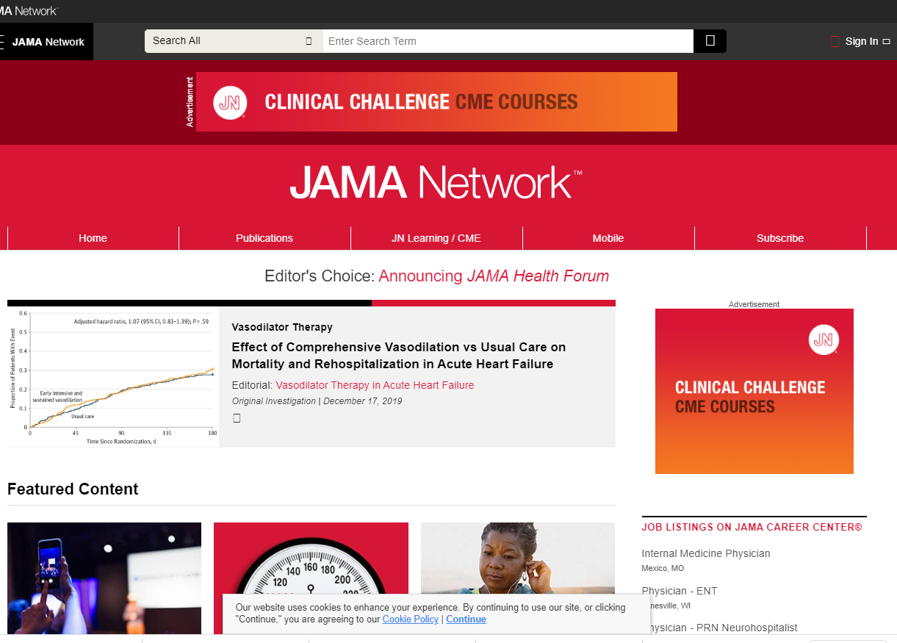
REVISTAS ELECTRÓNICAS UDLA: JAMA
Características:
Revistas de Salud.
Se debe buscar en inglés.
Para más detalle revise el video.
Dirección General de Asuntos Académicos. Dirección de Sistema de Bibliotecas

Slide 26
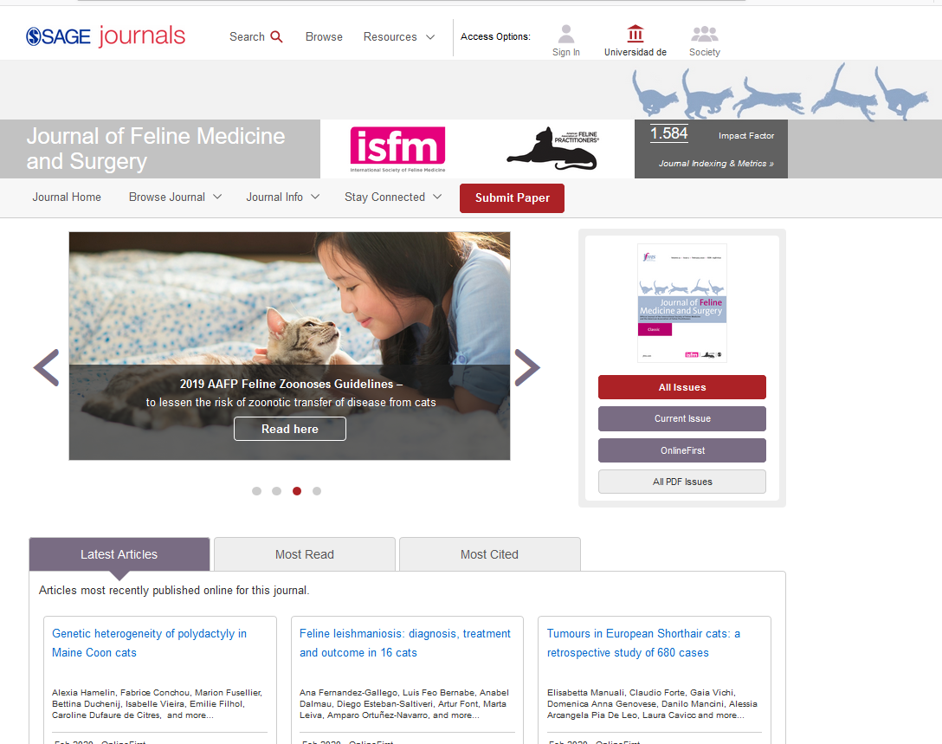
REVISTAS ELECTRÓNICAS UDLA: JOURNAL OF FELINE MEDICINE AND SURGERY
Características:
Revista de Medicina Veterinaria, aplicada a los gatos domésticos.
Los editores en jefe son A. H. Sparkes y M. Scherk, ambos de la International Society of Feline Medicine.
Se debe buscar en inglés.
Para ver más detalle revise el manual de uso.
Dirección General de Asuntos Académicos. Dirección de Sistema de Bibliotecas

Slide 27
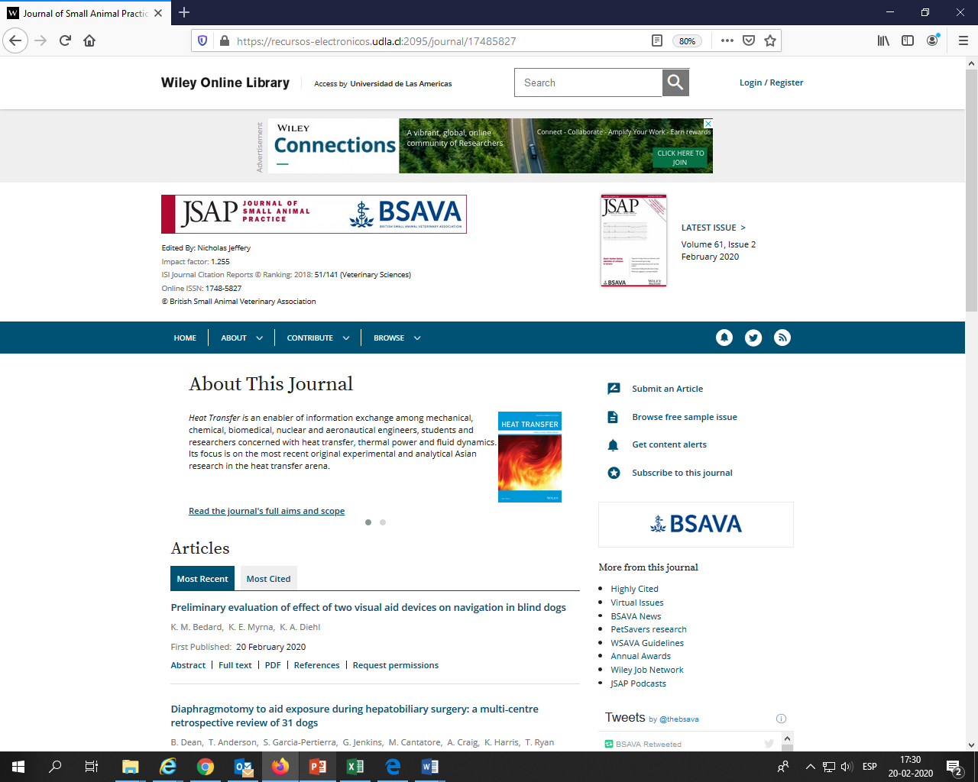
REVISTAS ELECTRÓNICAS UDLA: JOURNAL OF SMALL ANIMAL PRACTICE
Características:
Revista de Medicina Veterinaria y cirugía relacionada con perros, gatos y otros animales de compañía.
Revista de la British Animal Veterinary Association y también la revista científica oficial de la World Small Animal Veterinary Association.
Se debe buscar en inglés.
Para ver más detalle revise el video.
Dirección General de Asuntos Académicos. Dirección de Sistema de Bibliotecas

Slide 28
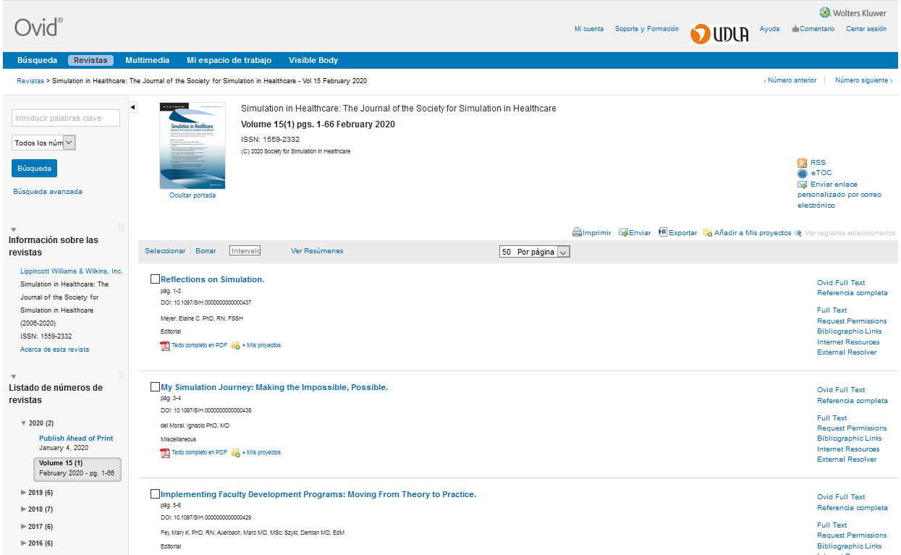
REVISTAS ELECTRÓNICAS UDLA: SIMULATION IN HEALTHCARE
Características:
Revistas del área de Salud, específicamente para Simulación Clínica.
Se debe buscar en inglés.
Para más detalles revise el video.
Dirección General de Asuntos Académicos. Dirección de Sistema de Bibliotecas

Slide 29
SERVICIO UDLA: REFERENCIA ELECTRÓNICA
Si necesita ayuda para realizar su investigación escriba a: biblioteca@udla.cl
Indique su nombre, carrera, campus y rut.
Especifique detalladamente su consulta o necesidad de información.
Las respuestas son preparadas por una bibliotecaria referencista, quien le envía los resultados por mail, en un plazo que varía entre 3 días hábiles y 2 semanas (dependiendo del nivel de complejidad de su consulta, y del volumen de usuarios que haya consultado, ya que el servicio se imparte para los 7 Campus).
Si necesita una respuesta más rápida, puede contactar en horario de oficina a:
Campus LF: Betsy Cabezas bcabezas@udla.cl
Campus MP y SC: Julia Leal jleal@udla.cl
Campus PR: María Elena García mgarcia@udla.cl
Sede CO: Carlos Castillo ccastillob@udla.cl
Sede VL: Rose Marie Olivares rolivares@udla.cl
Dirección General de Asuntos Académicos. Dirección de Sistema de Bibliotecas

